Slide 1


Управление Федерального казначейства по Магаданской области
Организация и проведение анализа исполнения бюджетных полномочий органов государственного (муниципального) финансового контроля, являющихся органами исполнительной власти субъектов Российской Федерации (местных администраций)
Фоменко Инна Александровна
Начальник Отдела внутреннего контроля и аудита
https://magadan.roskazna.gov.ru
г. Магадан 2026 год

Slide 2

Управление Федерального казначейства по Магаданской области
Нормативная и правовая база
В соответствии с пунктом 3 статьи 157 Бюджетного кодекса Российской Федерации Федеральное казначейство проводит анализ исполнения бюджетных полномочий ОГ(М)ФК, являющихся органами исполнительной власти субъектов Российской Федерации (органами местных администраций), в соответствии с Порядком, утвержденным приказом Министерства финансов Российской Федерации от 15.08.2023 № 134н
Целью Анализа ИБП является совершенствование деятельности по исполнению бюджетных полномочий ОГ(М)ФК.
2

Slide 3
Управление Федерального казначейства по Магаданской области
Нормативная и правовая база
Анализу ИБП подлежит исполнение ОГ(М)ФК бюджетных полномочий, установленных пунктом 1 статьи 269.2 БК РФ, по:
1) контролю за соблюдением положений правовых актов, регулирующих бюджетные правоотношения, в том числе устанавливающих требования к бухгалтерскому учету и составлению и представлению бухгалтерской (финансовой) отчетности государственных (муниципальных) учреждений;
2) контролю за соблюдением положений правовых актов, обусловливающих публичные нормативные обязательства и обязательства по иным выплатам физическим лицам из бюджетов бюджетной системы РФ, формирование доходов и осуществление расходов бюджетов бюджетной системы РФ при управлении и распоряжении государственным (муниципальным) имуществом, и (или) его использовании, а также за соблюдением условий договоров (соглашений) о предоставлении средств из соответствующего бюджета, государственных (муниципальных) контрактов;
3) контролю за соблюдением условий договоров (соглашений), заключенных в целях исполнения договоров (соглашений) о предоставлении средств из бюджета, а также условий договоров (соглашений), заключенных в целях исполнения государственных (муниципальных) контрактов;
4) контролю за достоверностью отчетов о результатах предоставления и (или) использования бюджетных средств (средств, предоставленных из бюджета), в том числе отчетов о реализации государственных (муниципальных) программ, отчетов об исполнении государственных (муниципальных) заданий, отчетов о достижении значений показателей результативности предоставления средств из бюджета;
5) контролю в сфере закупок, предусмотренному законодательством РФ о контрактной системе в сфере закупок товаров, работ, услуг для обеспечения государственных и муниципальных нужд (далее - контроль в сфере закупок).
3

Slide 4

Управление Федерального казначейства по Магаданской области
Подсистема финансового контроля – аналитические полномочия ГИИС «Электронный бюджет»
Анализ ИБП с 2024 года осуществляется с использованием подсистемы финансового контроля – аналитические полномочия ГИИС «Электронный бюджет» (далее – ПФК-АП).
Ежегодно проводится Мониторинг ОГ(М)ФК в ПФК-АП в целях определения органа внутреннего государственного (муниципального) финансового контроля для последующего планирования анализа ИБП на следующий отчетный год
4

Slide 5
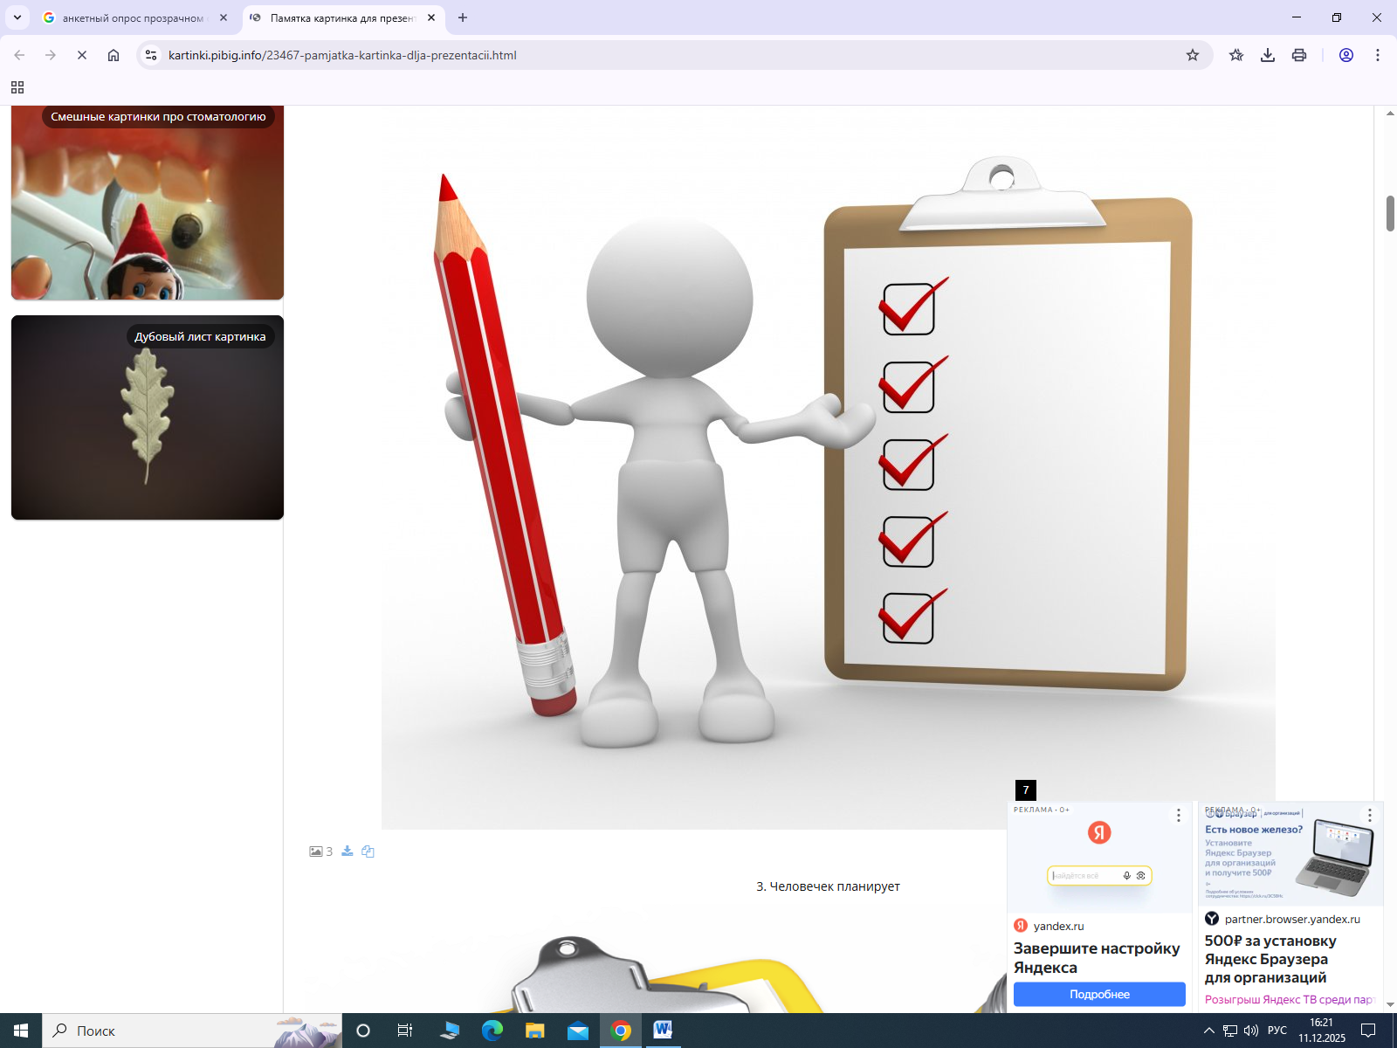
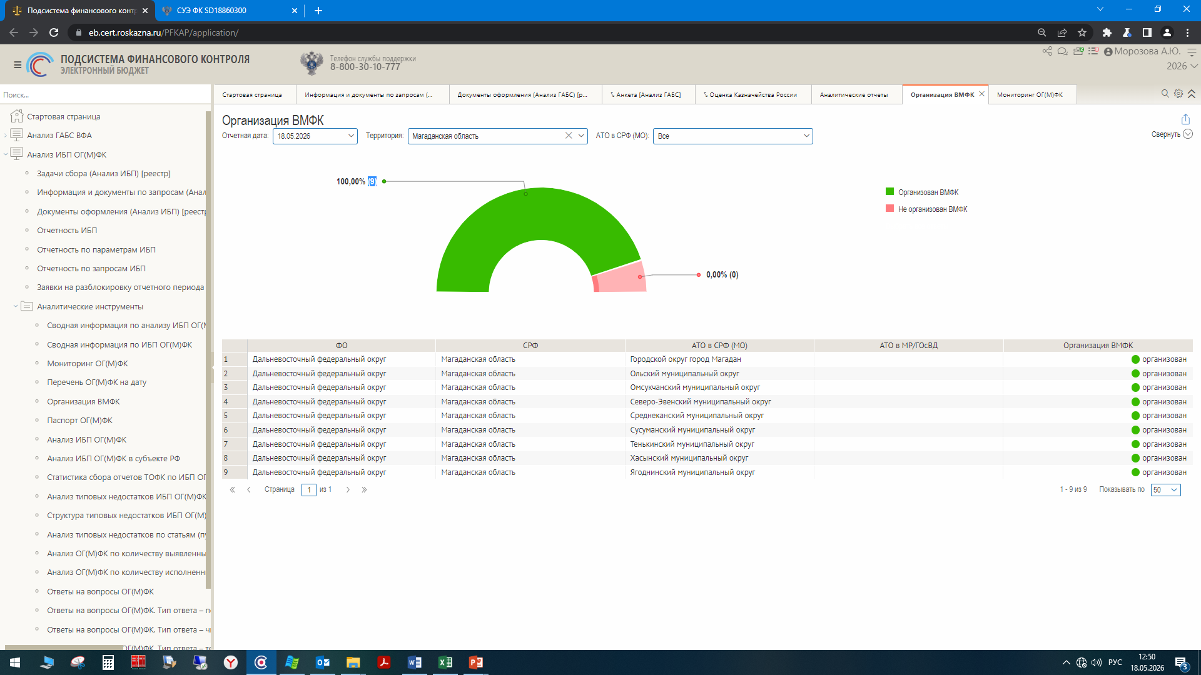

Управление Федерального казначейства по Магаданской области
Органы государственного (муниципального)
финансового контроля
100,00% (10)
1. Министерство финансов Магаданской области;
2. Администрация Ольского муниципального округа МО;
3. Администрация Омсукчанского муниципального округа;
4. Управление финансов и экономики администрации Северо-Эвенского муниципального округа МО;
5. Управление финансов администрации Среднеканского муниципального округа МО;
6. Управление по финансов администрации Сусуманского муниципального округа МО;
7. Управление финансов администрации Тенькинского муниципального округа МО;
8. Администрация Хасынского муниципального округа МО;
9. Управление финансов администрации Ягоднинского муниципального округа МО;
10. Управление муниципального сектора экономики и финансового контроля мэрии г. Магадана.
0,00% (0)
5

Slide 6
Управление Федерального казначейства по Магаданской области
График проверок ОГ(М)ФК Анализа ИБП
№ п/п | Наименование органа контроля | Планируемый период проведения Анализа в 2024 году | Планируемый период проведения Анализа в 2025 году | Планируемый период проведения Анализа в 2026 году
1 | 2 | 3 | 4 | 5
1. | Министерство финансов Магаданской области | с 04.2024 по 05.2024 | - | с 05.2026 по 06.2026
2. | Комитет по финансам мэрии г. Магадана (Управление муниципального сектора экономики и финансового контроля мэрии г. Магадана) | - | с 05.2025 по 06.2025 | с 05.2026 по 06.2026
3. | Администрация Ольского муниципального округа МО | с 10.2024 по 11.2024 | - | с 10.2026 по 11.2026
4. | Управление финансов администрации Ягоднинского муниципального округа МО | с 11.2024 по 12.2024 | - | с 10.2026 по 11.2026
5. | Управление по финансов администрации Сусуманского муниципального округа МО | - | с 10.2025 по 11.2025 | с 08.2026 по 09.2026
6. | Администрация Омсукчанского муниципального округа | - | - | с 08.2026 по 09.2026
6

Slide 7
Управление Федерального казначейства по Магаданской области
Анализ типовых недостатков, выявленных по
результатам анализа ИБП ОГ(М)ФК
Общее количество недостатков, выявленных по результатам анализа ИБП ОГ(М)ФК
7

Slide 8
Управление Федерального казначейства по Магаданской области
Анализ типовых недостатков, выявленных по результатам анализа ИБП ОГ(М)ФК за 2024 год и за 2025 год
Недостатки в части соблюдения ФС ВГ(М)ФК «Проведение проверок, ревизий и обследований и оформление их результатов» - 29
Повторяющиеся недостатки, выявленные по результатам анализа ИБП ОГ(М)ФК
за 2024 г. и за 2025 г.:
Недостатки в части регламентации (сопровождения) контрольной деятельности - 18
Недостатки в части соблюдения форм документов, оформленных ОГ(М)ФК - 6
Недостатки в части соблюдения положений ФС ВГ(М)ФК «Планирование проверок, ревизий и обследований» - 2
8

Slide 9

Управление Федерального казначейства по Магаданской области
Основные рекомендации по результатам Анализа ИБП
1. Внести изменения в Положение об ОГ(М)ФК в части закрепления полномочий, предусмотренных п. 1 и п. 2 ст. 269.2 БК РФ
3. Утверждать План контрольных мероприятий и изменения в него в соответствии с требованиями Стандарта № 208
2. В должностных регламентах (инструкциях) сотрудников ОГ(М)ФК включить положения закрепляющие полномочия в соответствии с п. 1 и п. 2 ст. 269.2 БК РФ
4. Решения о назначении контрольных мероприятий оформлять и направлять объекту проверки в соответствии с требованиями Стандарта № 1235
11. Размещать в ЕИС информацию о Плане проведения плановых проверок в сфере закупок в реестре жалоб и проверок в соответствии со сроками указанными в пп. а) п. 24 ПП РФ № 60
Основные рекомендации по результатам Анализа ИБП
5. В Запросах объектам контроля указывать срок предоставления документов и (или) информацию и материалы в соответствии с
п. 4 Стандарта №1235
10. Размещать в информационно-телекоммуникационной сети «Интернет» документы и информацию, предусмотренные к размещению в соответствии с п. 5 ч. 1 ст. 13 № 8-ФЗ
6. Акты проверок оформлять в соответствии с требованиями Стандарта № 1235 и с формой акта согласно Приложению № 1 к приказу Минфина России № 340н
8. Представления оформлять в соответствии с формой Представления согласно Приложению № 3 к приказу Минфина России № 340н
7. Документы, оформляемые при назначении и проведении контрольного мероприятия, и их копии, подлежащие направлению объекту контроля, копии актов вручать объекту контроля в соответствии с требованиями п. 9 Стандарта № 1235
9. Отчет о результатах контрольной деятельности и пояснительную записку к нему составлять в соответствии с требованиями Стандарта № 1478
9

Slide 10
Управление Федерального казначейства по Магаданской области
Спасибо за внимание!

